Slide 1

청년 AI · Big Data 아카데미 19기
PO US (포어스)
자율 주행 승차 공유 서비스
C4 김동환 김민정 유준 이영은 이재민 정혜지

Slide 2
청년 AI · Big Data 아카데미 19기
INDEX
01.
02.
03.
04.
05.
추진배경
기업 및 연구 사례
구조도
적용기술 및 구현 기능
결론
-PJT 흐름도
-HW / SW
-Open CV
-YOLO
-Face recognition
-최적경로 알고리즘
- 시연 영상
-한계점 및 개선방안
-기대효과
C4 김동환 김민정 유준 이영은 이재민 정혜지

Slide 3
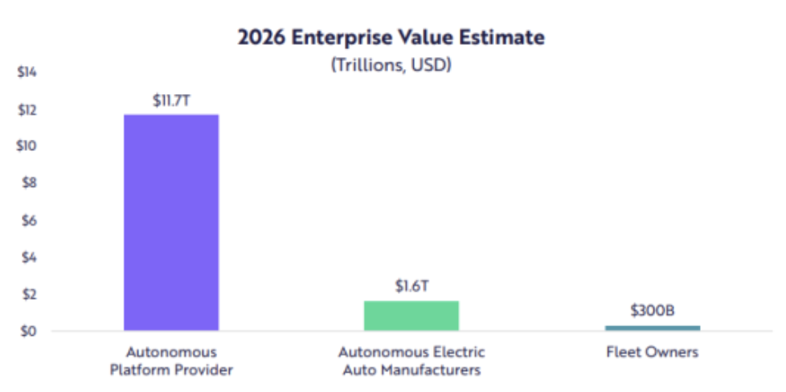
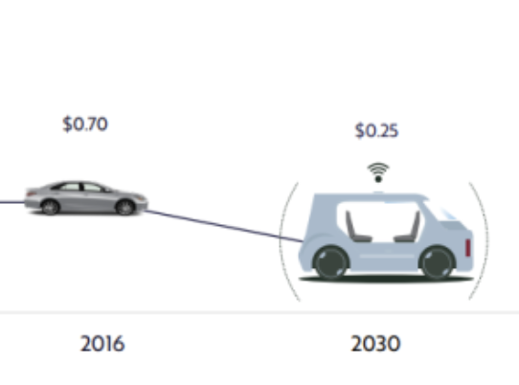

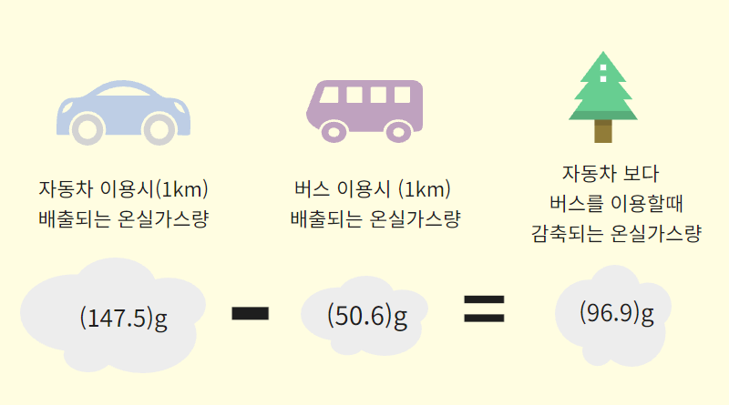
제 1회 미리기획 Young Marketer 공모전
01. 추진 배경
시장 경쟁력
비용 절감
온실가스 배출 감소
2026년 자율주행
승차공유 플랫폼의 기업가치: 11.7조 $
승차호출 비용이 오늘날의 평균 자동차를 통한 승차호출 비용의 8분의 1로 감소
▶ 소외된 지역사회 및 저소득층을 위한 교통편의 개선
운행 횟수 감소를 통한
온실가스 및 대기 유해 물질 배출 감소
자동차 제조사, 렌터카 회사 比 기대 수익 ↑
자율주행 승차 공유 서비스를 통한 시장/고객편의/환경 측면에서의 긍정적 영향 기대
01

Slide 4

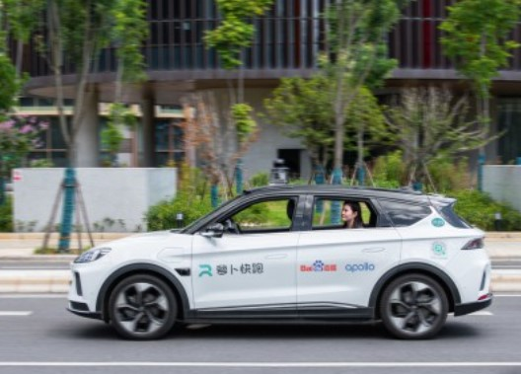
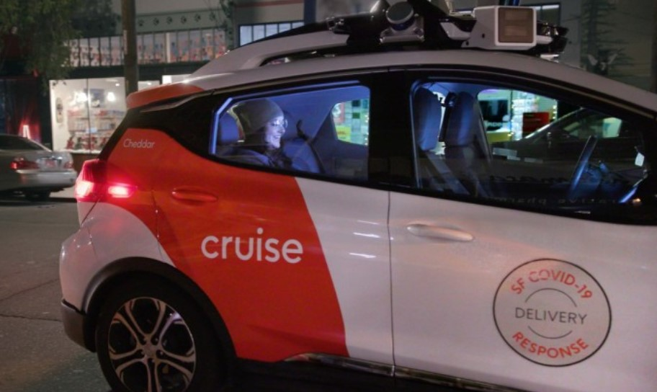
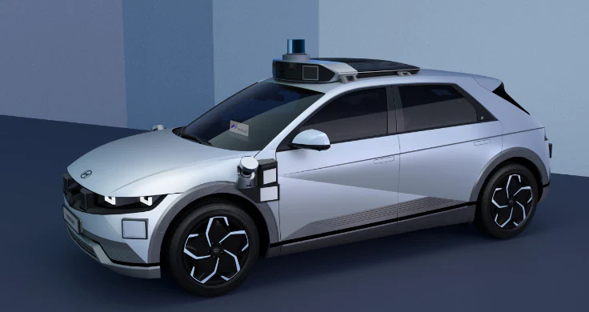

제 1회 미리기획 Young Marketer 공모전
02. 기업 및 연구사례
Cruise - robotaxi
Company 03
Company 02
Technology 02
현대 자동차
Company 01
Technology 02
Technology 02
Baidu - robotaxi
“Baidu는 8월 8일 개방된 도로에서 일반인들에게 상용, 완전 Driverless robotaxi 서비스를 제공하는 중국 최초의 허가를 획득했다고 발표”
“캘리포니아에서 최초로 Cruise LLC에 1단계 Driverless 자율주행차(AV) 승객 공유 서비스 배치 허가발행 ”
“2023년부터 미국자동차공학회(SAE) 기준 레벨 4에 해당하는 수준의 자율주행 아이오닉5 로보택시를
도로에서 만나 볼 수 있을 것 ”
라디오 광고
버스 광고
RP1
(이전 세대 크루즈 기술)
자율 온 디맨드 기능
(사람 운전 경험 보완)
리던던시
(Redundancy) 시스템
RVA
(Remote Vehicle Assistance)
LIDAR
카메라
자체 알고리즘
센서
02

Slide 5
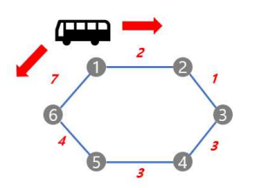
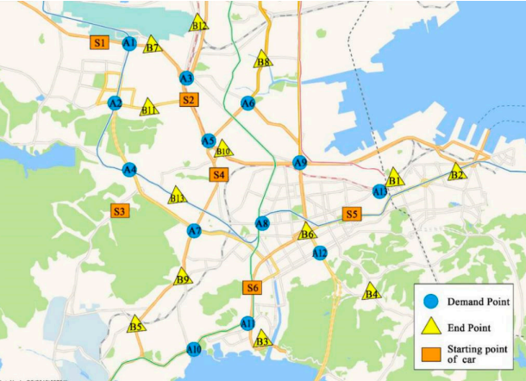
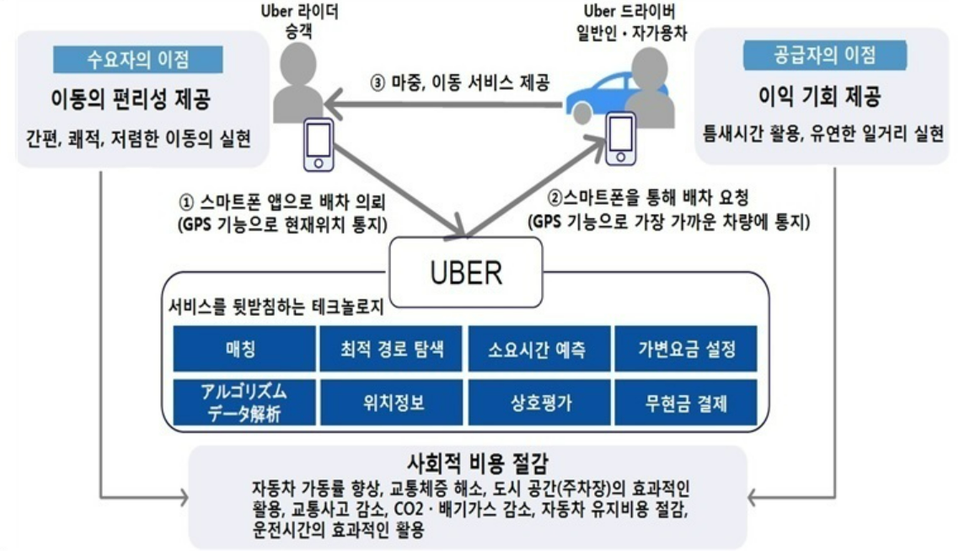
제 1회 미리기획 Young Marketer 공모전
02. 기업 및 연구사례
기업 사례
논문 1
스마트 모빌리티를 위한 경로변경이 가능한 스마트 셔틀 운행기법 연구(2020, 정성욱 외2명)
논문 2
The Optimization Model of Ride-Sharing Route for Ride Hailing Considering Both System Optimization and User Fairness(2021, Yi Cao외 2인)
Technology 02
Uber
셔틀 경로변경 알고리즘
승객 셔틀 탑승 알고리즘
<Data>
<Results>
셔틀 운행 알고리즘
Peak time 지역도로교통망
(Dalian )의 택시 수요 공급량
배차를 위한 승차 공유 경로 최적화
모델 및 알고리즘
(Genetic Algorithm 기반)
Uber의 Ride Sharing 시스템
모바일 기반의 실시간 Ride Sharing 서비스 제공
버스 광고
“택시 공실, 승객 이용비용 단축, 운전자 효율 증가, 에너지 절감
및 유해물질 배출량 감소로 지속가능한 도시 교통 환경 형성”
GPS 기반의 Technology 사용 중
스마트 셔틀 운행기법
“승객별 평균 목적지 도착시간, 대기시간 감소 및 셔틀 이동거리 단축 ”
벤치마킹 시도
문제점- 1) LIDAR : 실내 트랙 넓이 제한으로 구현 불가
2) 알고리즘: GPS 기반의 자체 제작 알고리즘으로 해당 PJT 적용 어려움
03

Slide 6


제 1회 미리기획 Young Marketer 공모전
03. 구조도 - PJT 흐름도
제 1회 미리기획 Young Marketer 공모전
Passenger 1 – Face Detection
Starting point
YOLOv5
Passenger 2
Face Detection
Passenger 2
YOLOv5
YOLOv5
YOLOv5
Passenger 3
Face Detection
Passenger 1
Passenger 3
04

Slide 7
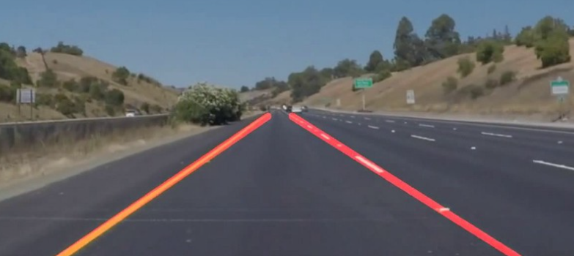

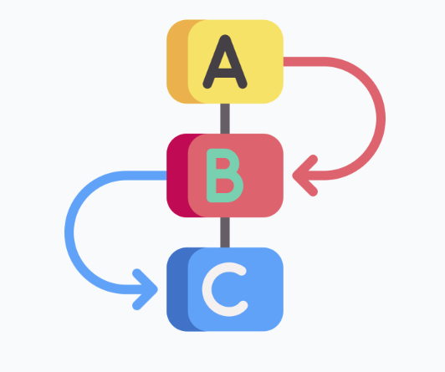
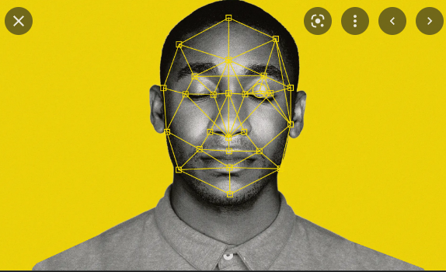

제 1회 미리기획 Young Marketer 공모전
03. 핵심기술
Technology 01
Technology 02
Technology 03
Technology 04
Technology 02
Technology 02
Technology 02
Technology 02
Line Detection
Object Detection
최적경로 알고리즘
Face recognition
라디오 광고
탑승객 승차/하차 시 최적경로에 따른 우선순위 선정
자율 주행을 위한
Line Detection
사람 및 물체인식하여
주행 및 정지
승객 판단을 위한 얼굴 인식
버스 광고
홍삼 브랜드 콜라보
05

Slide 8
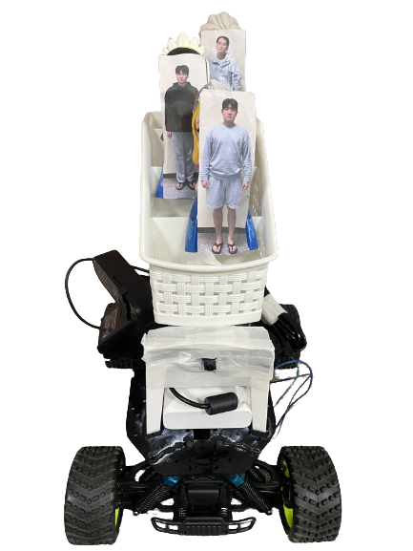
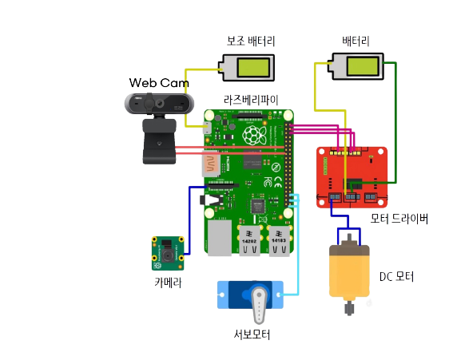







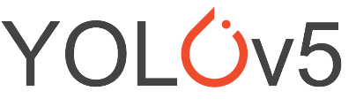

제 1회 미리기획 Young Marketer 공모전
03. 구조도 - HW / SW
PC OS
Car OS
SW
Language
& Embedded
Computer Vision
06

Slide 9

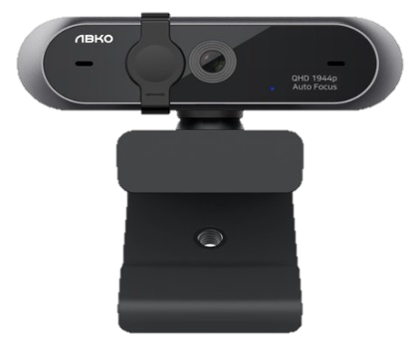
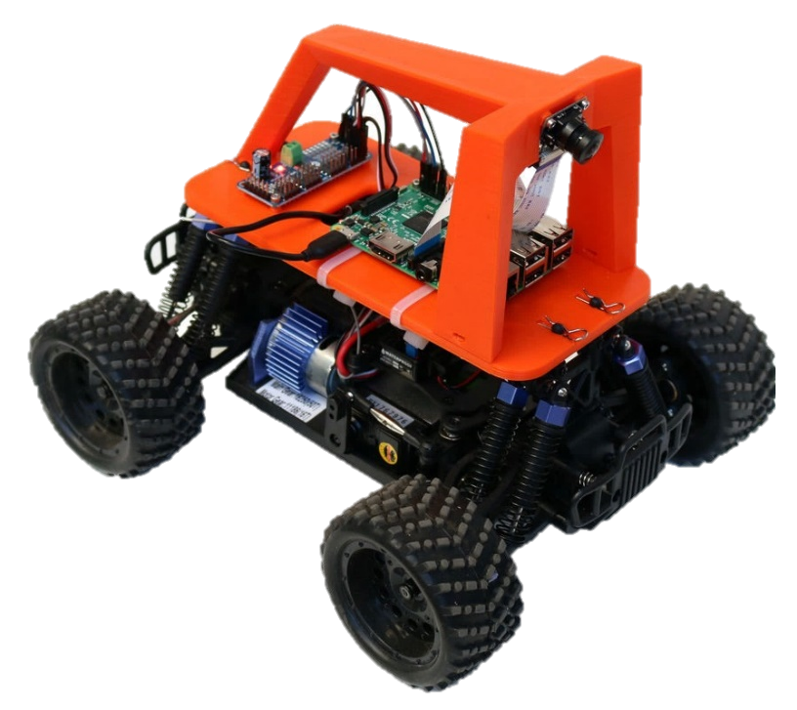
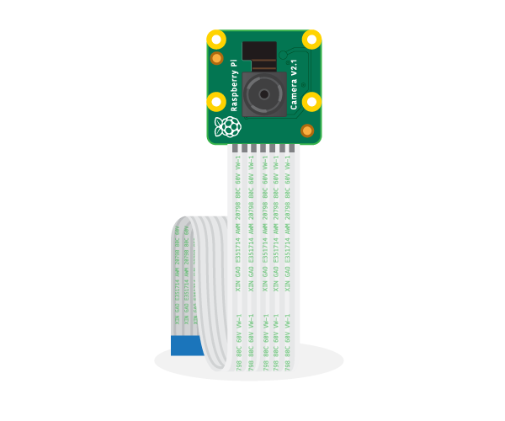


제 1회 미리기획 Young Marketer 공모전
03. 구조도 - 기술 구조
Server
Camera
Car
Pi Camera
· Person & Node 이미지
· Lane 이미지
Web Cam
· Face 이미지
Image Data
Yolov5/ Modeling
①
①
Image Capture
자율 주행
Raspberry pi 4
Image
Send
속도 변경
방향 변경
②
④
OpenCV /Face Recognition
③
Control
Person & Node, Lane 이미지
/Face recognition 송수신
Signal
Send
·
07

Slide 10
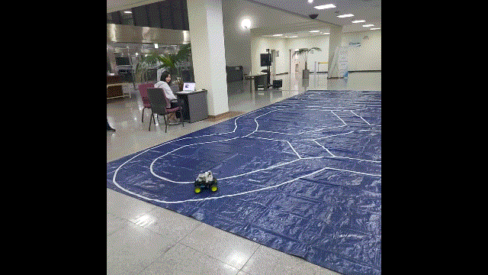
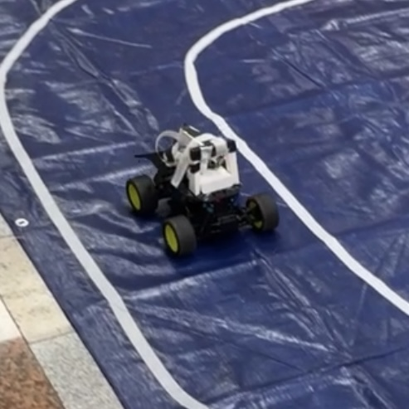
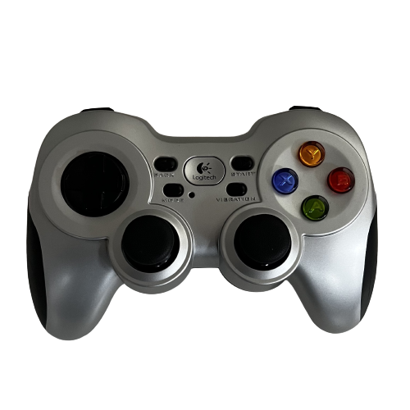
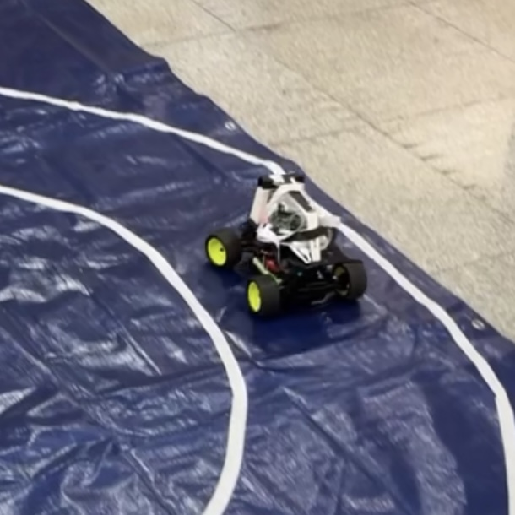
04. 적용 기술 및 구현 기능
-Lane Detection
제 1회 미리기획 Young Marketer 공모전
← : Left → : Right ↑ : Forward
Keras 기반의
Categorical Model 사용하여 학습
Steering Angle : 0.749
Throttle : 0.932
Lane Detection 완료 &
자율주행 성공
Joystick을 이용하여 15000장 학습 데이터 수집
08

Slide 11
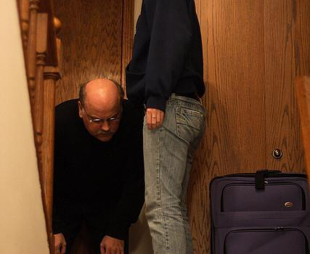
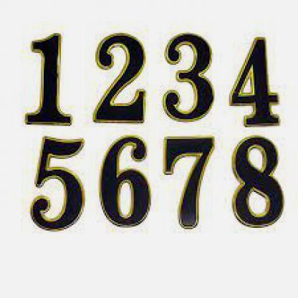
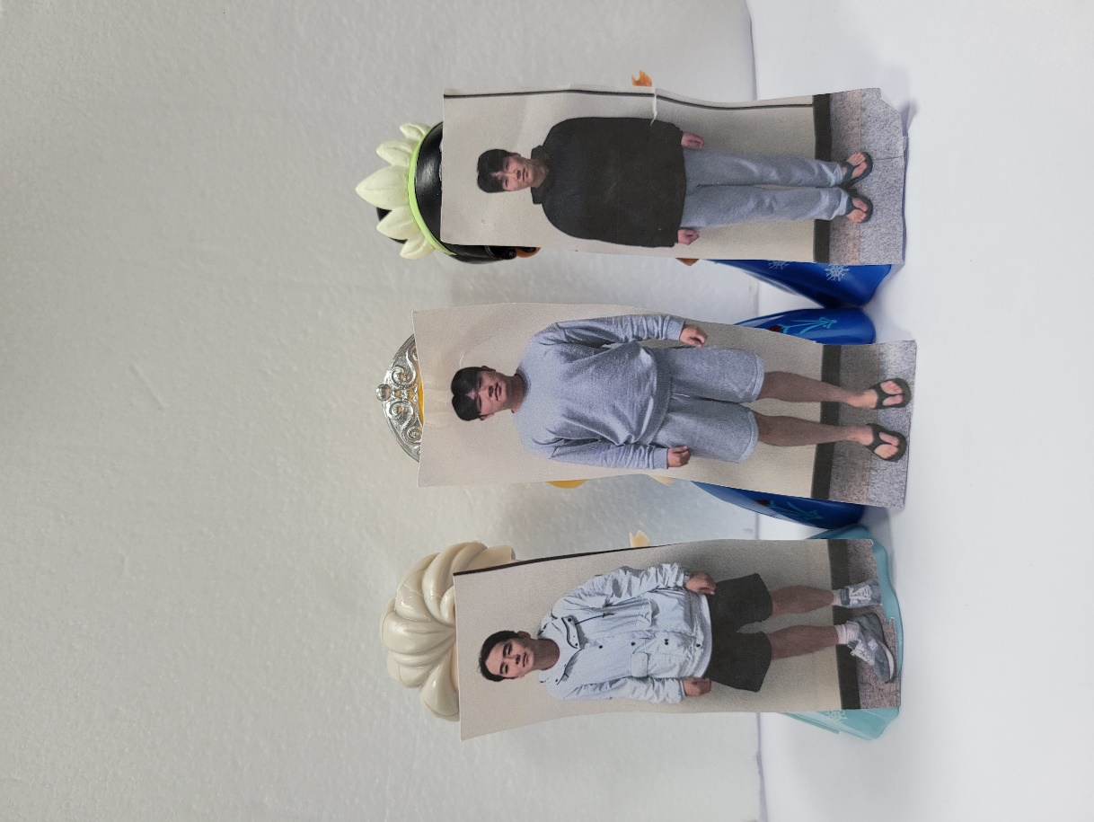


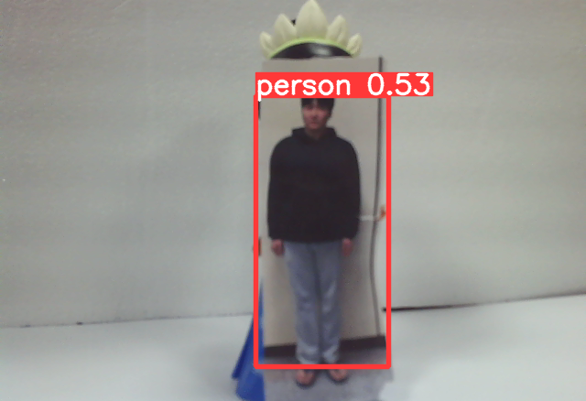
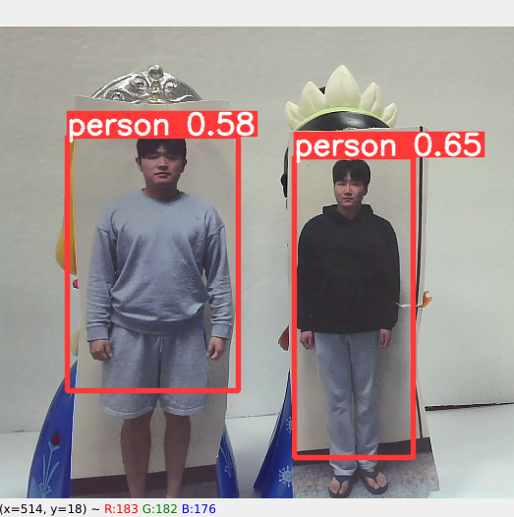
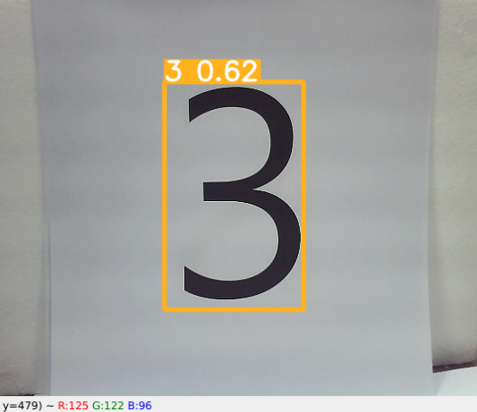
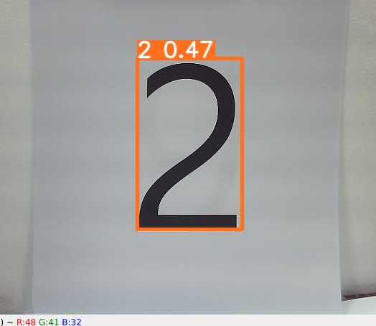
04. 적용 기술 및 구현 기능 -Person & Node Detection - YOLO
제 1회 미리기획 Young Marketer 공모전
사람 모형 및 노드 제작
약 1000여장의 사진들을 통해 장애물 학습 완료
Yolov5를 통해 Object Detection 가능
09

Slide 12
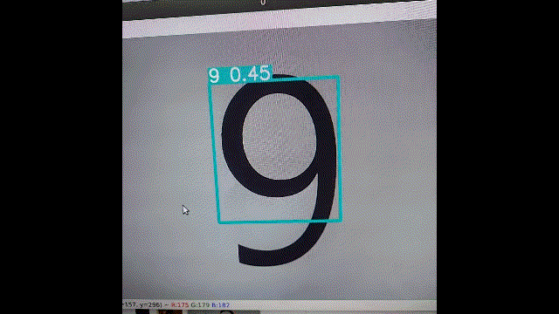
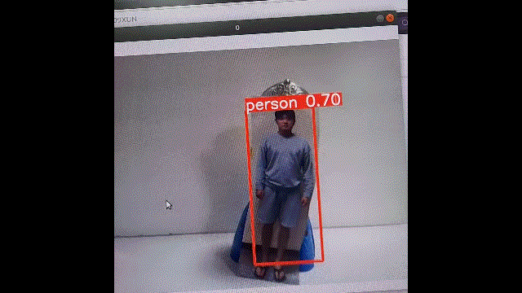
04. 적용 기술 및 구현 기능
-Person & Node Detection - YOLO
제 1회 미리기획 Young Marketer 공모전
파이 카메라
Object Detection
Person과 Node 인식을 위해
Object Detection 적용
Person과 Node 인식
알고리즘 구현
10

Slide 13
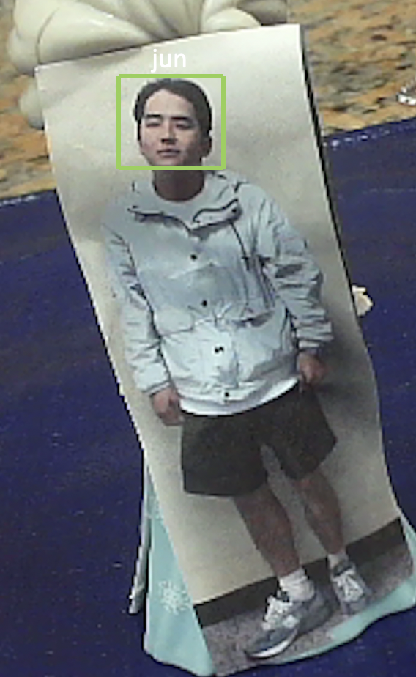
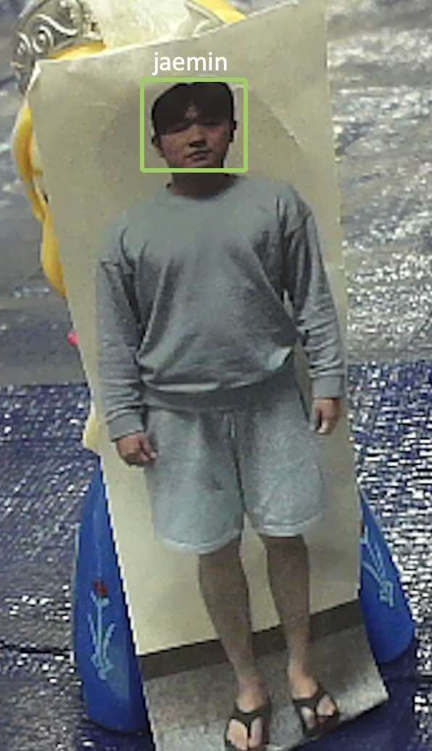
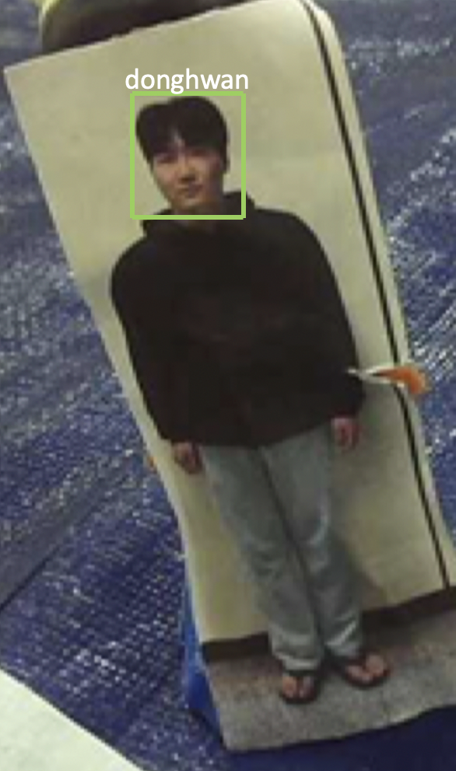
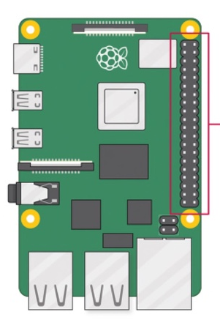


04. 적용기술 및 구현 기능
-Face Recognition / socket 통신
제 1회 미리기획 Young Marketer 공모전
실시간 카메라 화면 전송
Face Recognition 바탕으로
제어 신호 전송
카메라 / 라즈베리파이
노트북
통신 환경
Raspberry
사용
낮은 통신 속도
외부 실험 환경
개인 노트북
Windows
Hot spot 이용
11

Slide 14
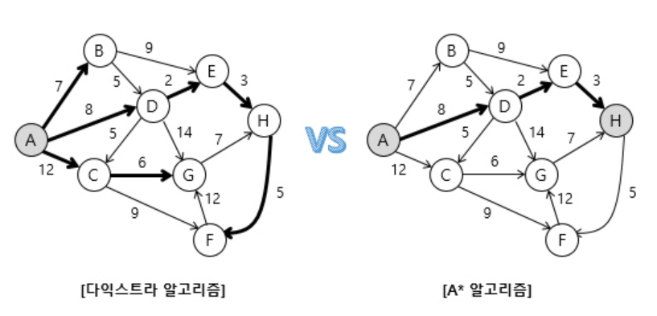
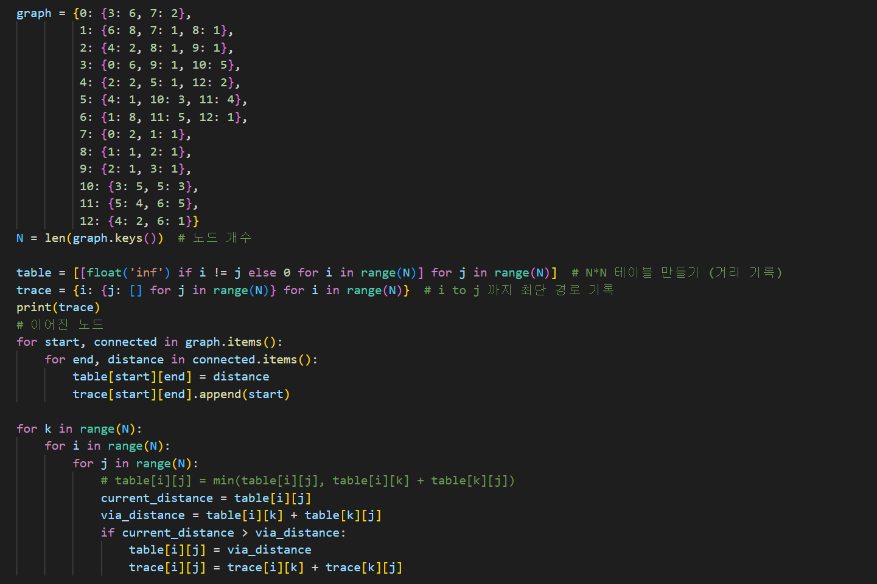
04. 적용기술 및 구현 기능
-최적경로 알고리즘
제 1회 미리기획 Young Marketer 공모전
최적경로 알고리즘에 자주 사용되는 다익스트라 알고리즘, A* 알고리즘의 경우 유턴/후진 구현이 불가피
플로이드-워셜 알고리즘으로 최적경로 구현
12

Slide 15

04. 적용기술 및 구현 기능
-시연 영상
제 1회 미리기획 Young Marketer 공모전
13

Slide 16



제 1회 미리기획 Young Marketer 공모전
05. 결론 – 한계점 및 개선 방안
한계점
개선 방안
Technology 02
Technology 02
실제 기업의 경우 GPS를 통하여 실시간 위치 정보를 전달 받지만, 실내 주행의 경우 GPS 사용이 어려움
실내 환경에서 실시간 위치 데이터를 수신 받을 수 있는 navigation 시스템 필요
Object Detection시 빛 반사로 인하여 물체 인식 정확도 감소 이슈 발생
조도에 따른 Data set 증강 필요
Face Recognition시 socket 통신을 진행하였으나 delay 발생
통신환경 최적화 필요
14

Slide 17



제 1회 미리기획 Young Marketer 공모전
05. 결론 - 기대효과
차량 소유에 부담을 느끼는 사용자에게 대안
운전할 수 있는 한계 비용에는 보험, 연료, 유지 관리 및 타이어가 포함되며, 기타 모든 고정 차량 비용이 있음 차량 소유에 부담을 느끼는 사용자, 대중교통 이용에 불편함을 느끼는 사용자에게 대안이 될 것
온실 가스 배출 감소
비슷한 대중교통인 택시에 비해서 운행 횟수 감소를 통한 온실가스 및 대기 유해 물질 배출을 감소
소외된 지역사회 및 저소득층을 위한 교통편의 개선
승차호출 비용이 오늘날의 평균 자동차를 통한 승차호출 비용의 8분의 1로 감소
대중 교통이 활성화 되지 않은 지역, 접근성이 좋지 않은 지역에 적절한 대안이 될 것
▶소외된 지역사회 및 저소득층을 위한 교통편의 개선
15

Slide 18
청년 AI · Big Data 아카데미 19기
감사합니다.
Thank You!
C4 김동환 김민정 유준 이영은 이재민 정혜지

